Slide 1



Slide 2

Πληροφόρηση και Επικοινωνία

Slide 3
Μέσα επικοινωνίας
ιστοσελίδα
κοινωνικά δίκτυα
εκδηλώσεις
έντυπα
παραγωγή οπτικοακουστικού & προωθητικού υλικού
δημοσιεύσεις - δελτία τύπου - καταχωρίσεις
προβολή στρατηγικών έργων

Slide 4
Διαθέσιμος προϋπολογισμός
Π/Υ: 1,04 εκ. €
Προγραμματισμός δράσεων 2026: 124 χιλ. €

Slide 5
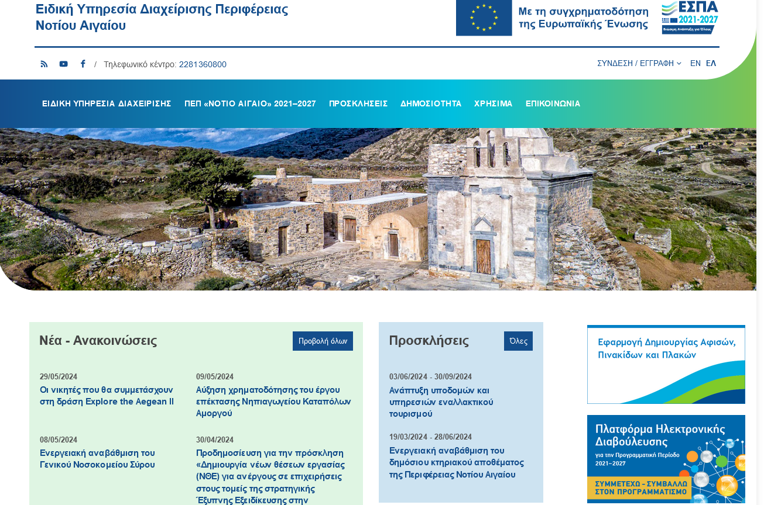
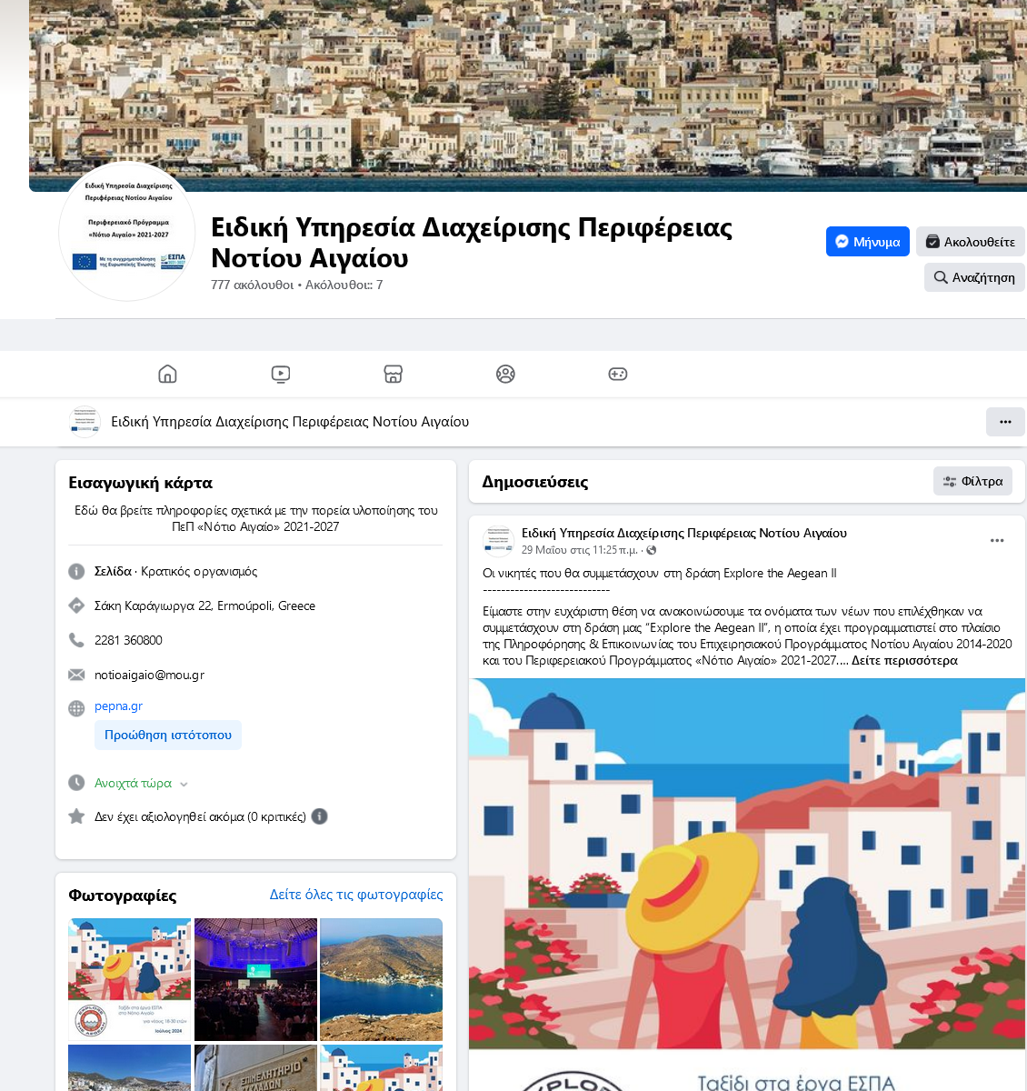
Ιστοσελίδα (https://pepna.gr) – κοινωνικά δίκτυα
ανάρτηση όλων των βασικών πληροφοριών του Προγράμματος
ειδικά banner
Σύνδεση με espa.gr και
εφαρμογή πινακίδων
2025:
47.000 προβολές
30,2% χρήστες από εξωτερικό
40 ανακοινώσεις/ δελτία τύπου
ΜΚΔ: 46 αναρτήσεις

Slide 6


Έντυπα
Περιοδικό «Επικοινωνία»
Ημερολόγιο 2026
από το 2010
Από το 2007

Slide 7
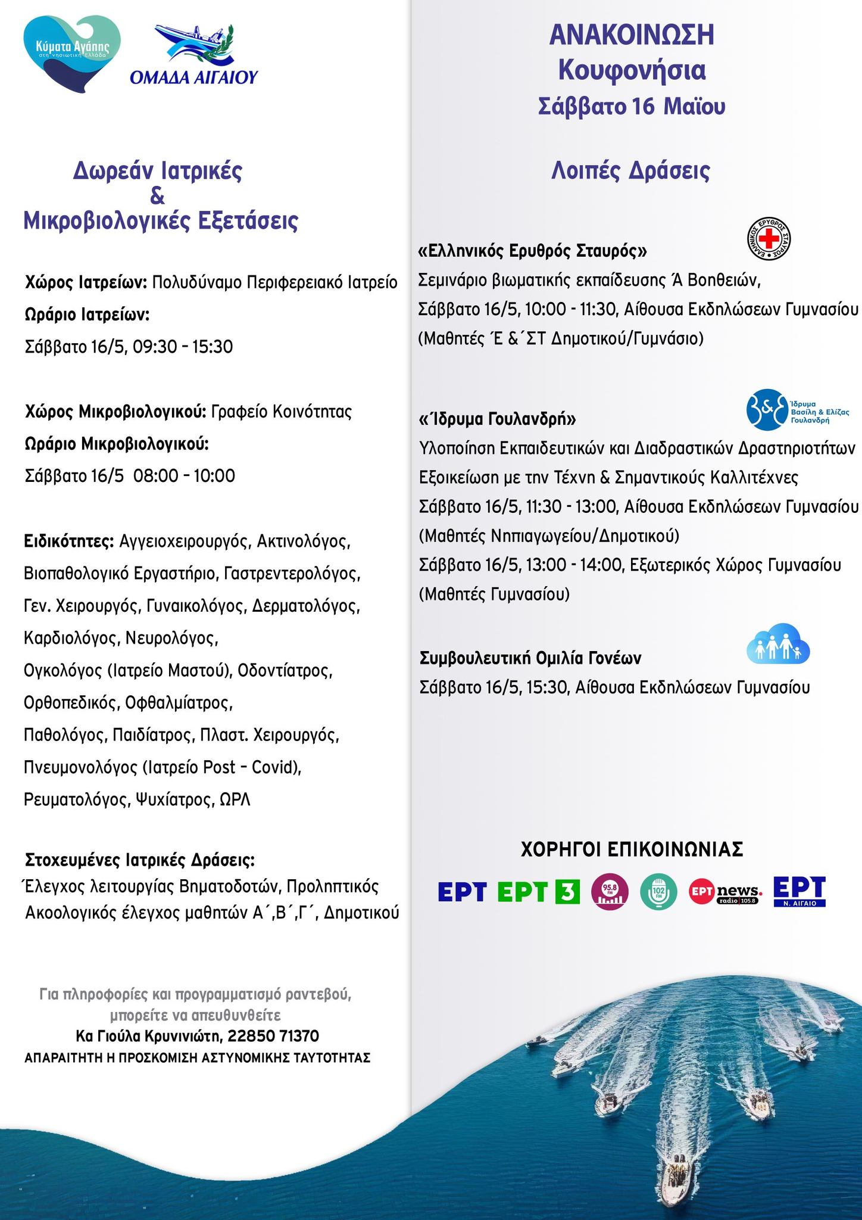
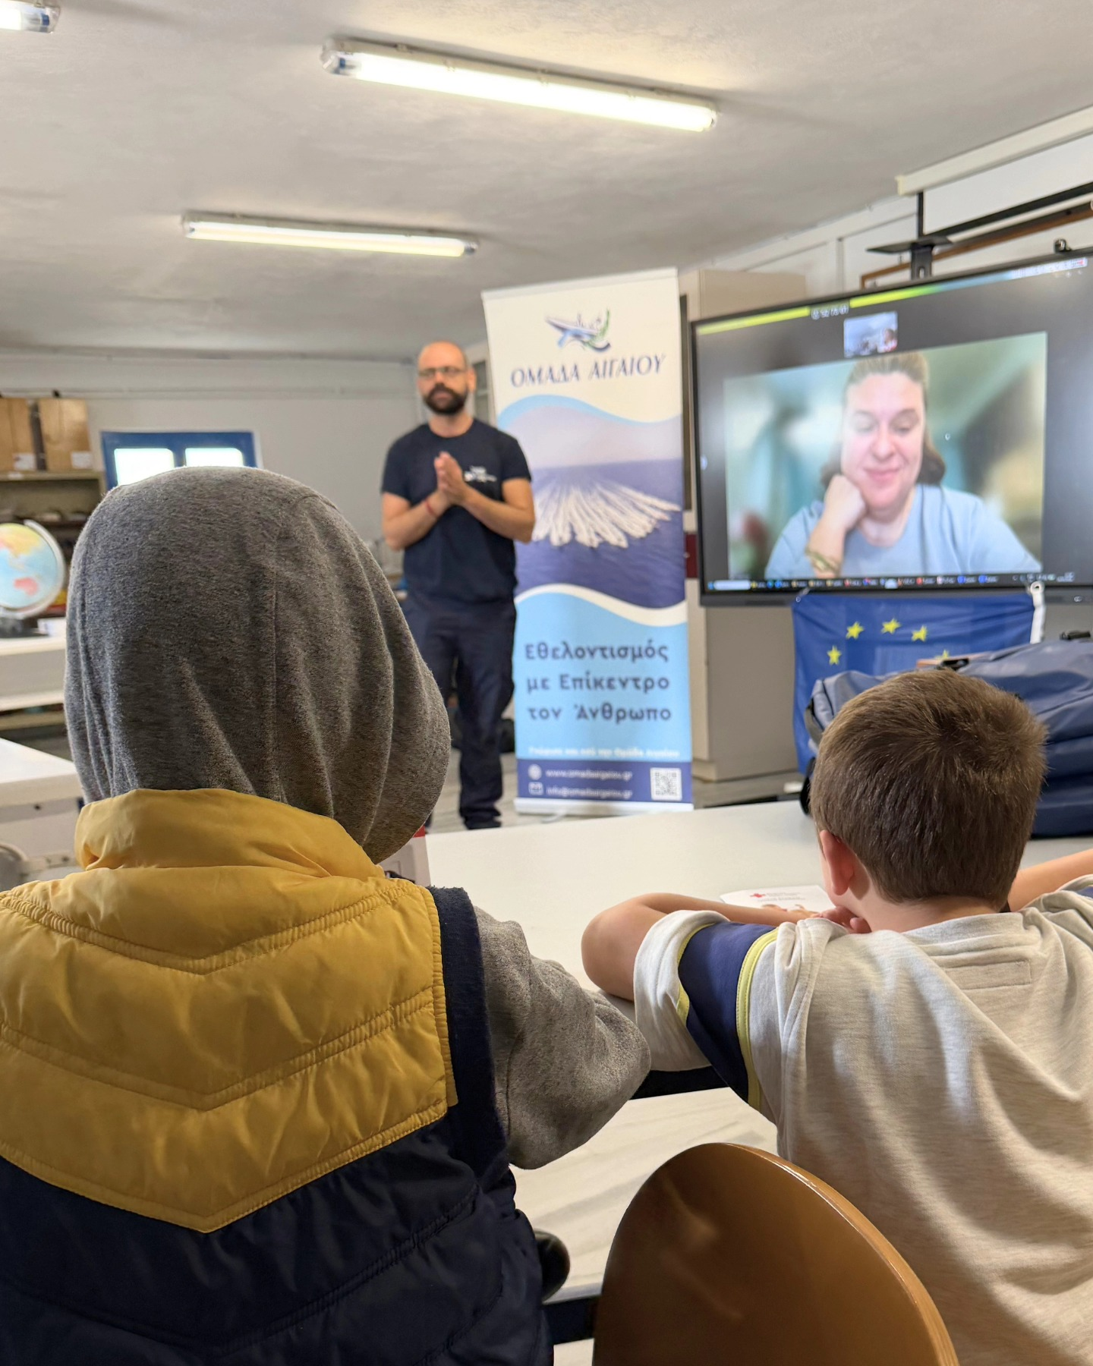
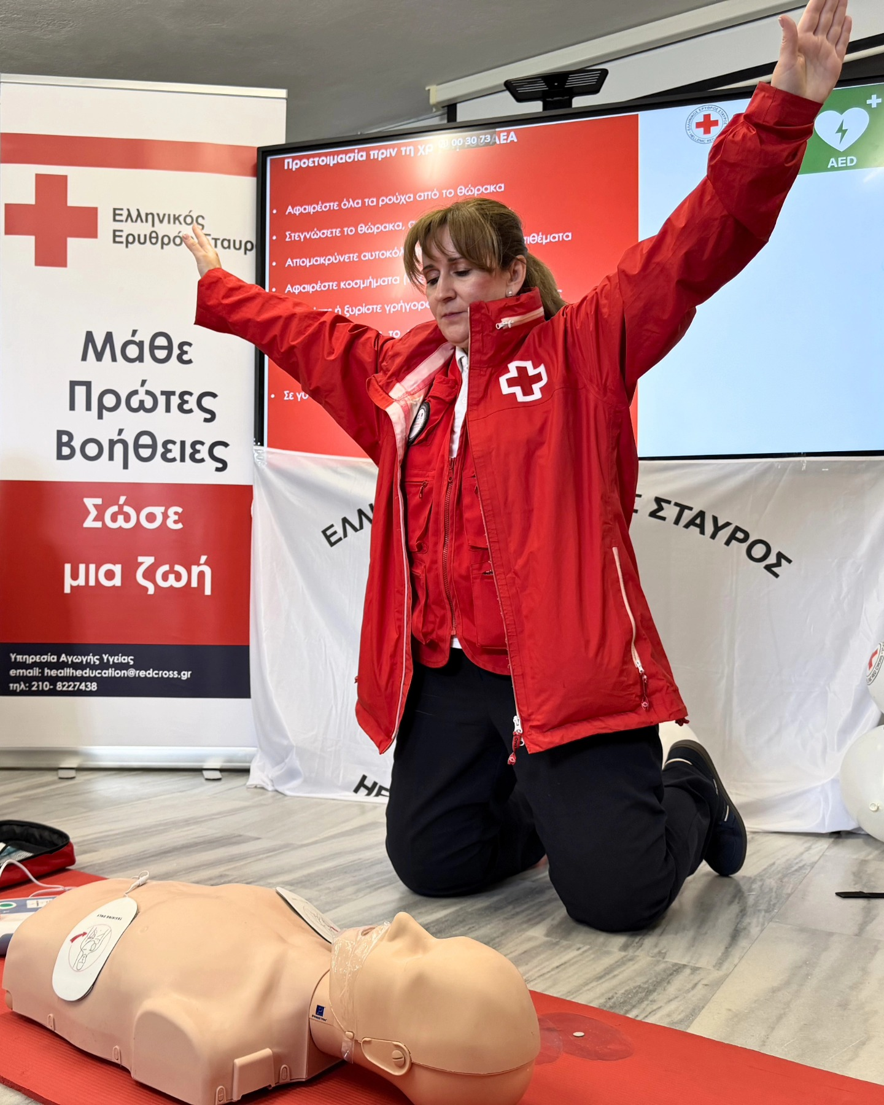
Συμμετοχή στη δράση της Ομάδας Αιγαίου
«Διάπλους του Αιγαίου» (7-17/5/2026)

Slide 8
Προωθητικά βίντεο
δεκάλεπτο βίντεο γενικής προβολής του Προγράμματος
σύντομο βίντεο προβολής έργων ΕΤΠΑ
σύντομο βίντεο προβολής έργων ΕΚΤ+

Slide 9
Προγραμματιζόμενες δράσεις 2026
Υλοποιημένες δράσεις |  | Ενδεικτικός π/υ
1 | Εκδόσεις (φωτογράφιση έργων, περιοδικό ΕΠικοινωνία, έντυπα, ημερολόγιο 2027) | 35.000
2 | Ιστοσελίδα | 2.000
3 | Εκδηλώσεις | 20.000
4 | Προωθητικό υλικό | 15.000
5 | Δημοσιεύσεις / καταχωρίσεις | 50.000
5 | Λοιπές δράσεις | 2.000
Σύνολο |  | 124.000

Slide 10
Ευχαριστώ για την προσοχή σας!

